Slide 1
Villamosság élettani hatásai Villamos jelek és információátvitel az élő szervezetben
Budapesti Műszaki és Gazdaságtudományi Egyetem
Villamos Energetika Tanszék
Nagyfeszültségű Technika és Berendezések Csoport
Tamus Zoltán Ádám
tamus.adam@vet.bme.hu

Slide 2
Az idegsejt
Dendrit: 5-7 rövid nyúlvány
Axon: hosszú nyúlvány, több szinaptikus bunkócskában végződik
Velőhüvely (mielinhüvely): Schwann-sejtek
Ranvier-féle befűződések

Slide 3
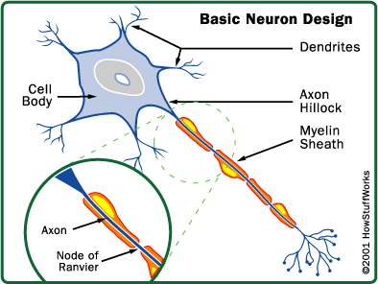
Az idegsejt felépítése

Slide 4
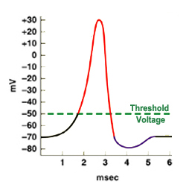
Akciós potenciál
Mindent vagy semmit elv
Abszolút refrakter fázis 1 ms körül idegsejtekben
Relatív refrakter fázis néhány ms idegsejtek esetén

Slide 5
Szinaptikus áttevődés
Felépítés
Kémiai mediátor
Elektromos
sejtkapcsolatok
Vegyes szinapszis

Slide 6
Szinapszisok jellemzői
Egyirányú vezetés
Posztszinaptikus potenciálok
Serkentő
Gátló
Szummáció
Térbeli
Időbeli

Slide 7
Izomműködés
Villamos jelek és információátvitel az élő szervezetben

Slide 8
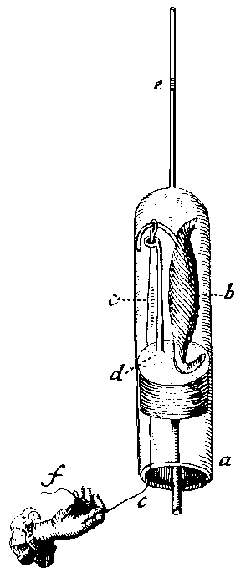
Jan Swammerdam (1637-80)
Az izomszövet térfogatváltozását vizsgálta – 1664
Folyadék áramlás az idegeken
Az eredményeket csak 1738-ban publikálják

Slide 9
Izomszövet
Különböző ingerek (fizikai, kémiai, idegi) hatására megrövidülnek
Az összehúzódás elemei a miofibrillumok
Fajtái:
Simaizom
Harántcsíkolt izom
Szívizom

Slide 10
Simaizom
Orsó alakú 15-500 μm hosszúságú sejtekből áll.
A sejtek közötti kötőszövetben futnak az erei és az idegei
A tápcsatornában, az érfalban, a bőrben stb. találhatóak
A vegetatív idegrendszer hatására működik
Lassú összehúzódású, viszonylag nagy erőkifejtésre képes, nem fárad

Slide 11
Harántcsíkolt izom I.
Vázizomzat, akaratunktól függően összehúzódó
Rostokból áll hosszúk néhány cm, vastagságuk 30-80 μm.
Nagy erőkifejtés, hamar fárad

Slide 12
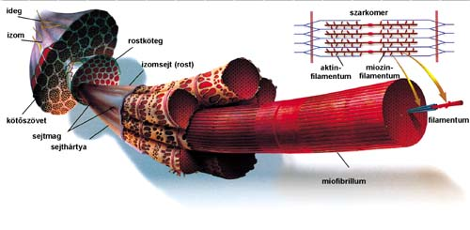
Harántcsíkolt izom II.

Slide 13
Szívizom
Különleges felépítésű harántcsíkolt izom
Rostokból áll, amik összeköttetésben állnak egymással
Akaratunktól függetlenül működik, nagy erőkifejtésre képes, nem fárad

Slide 14
Izomműködés I.
Inger hatására összehúzódik, majd elernyed: izomrángás (tized mp)
Inger -> latencia -> összehúzódás -> relaxáció
Izotóniás összehúzódás
Állandó erő, rövidülés
Izometriás összehúzódás
Állandó hossz

Slide 15
Izomműködés II.
Ingerküszöb
Szummáció: több küszöb alatti inger -> összehúzódás
Küszöbinger
Maximális inger
Refrakter fázis

Slide 16
Elektrokardiogram (EKG)
A szív elektromos aktivitása
Az EKG jel könnyen rögzíthető a mellkasra vagy a végtagokra (Einthoven háromszög) helyezett elektródákkal
A hullám megváltozik különféle kardiovaszkuláris elváltozások esetén

Slide 17
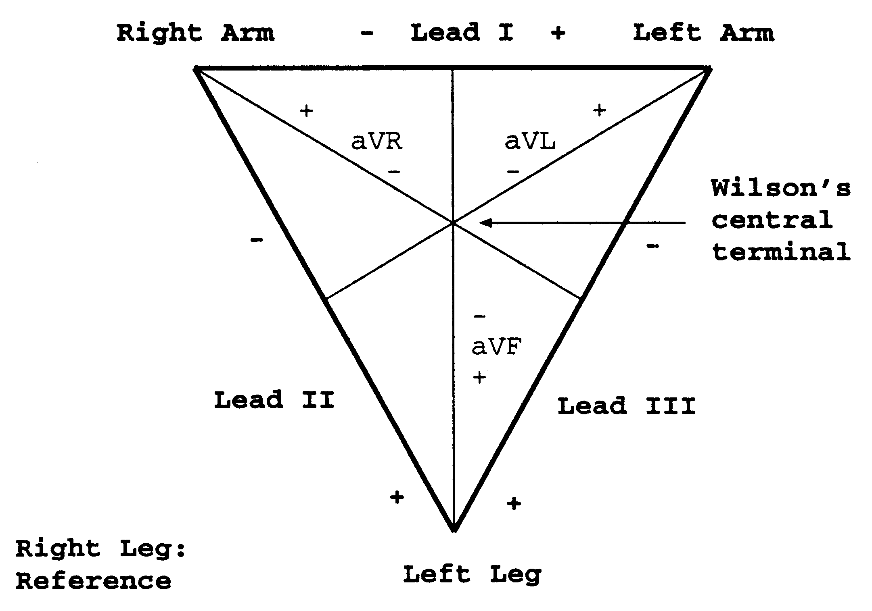
Einthoven háromszög

Slide 18
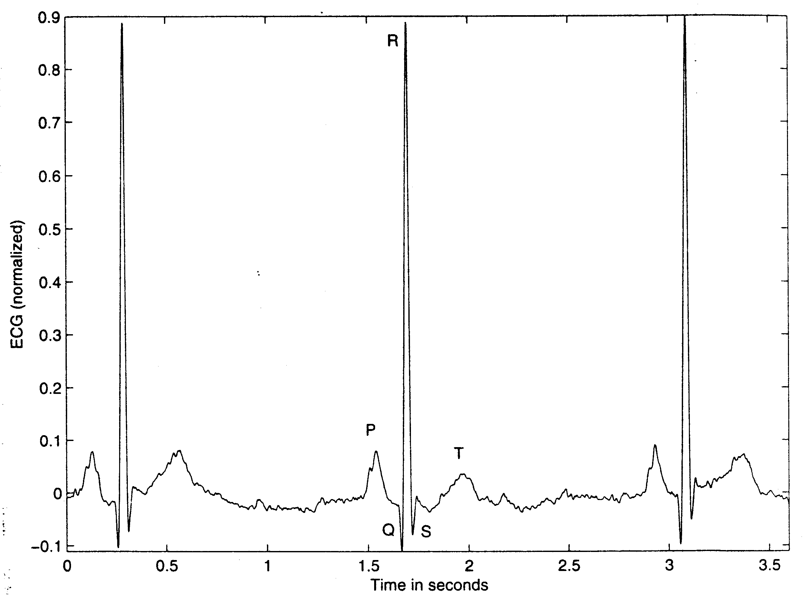
Az EKG időfüggvénye

Slide 19
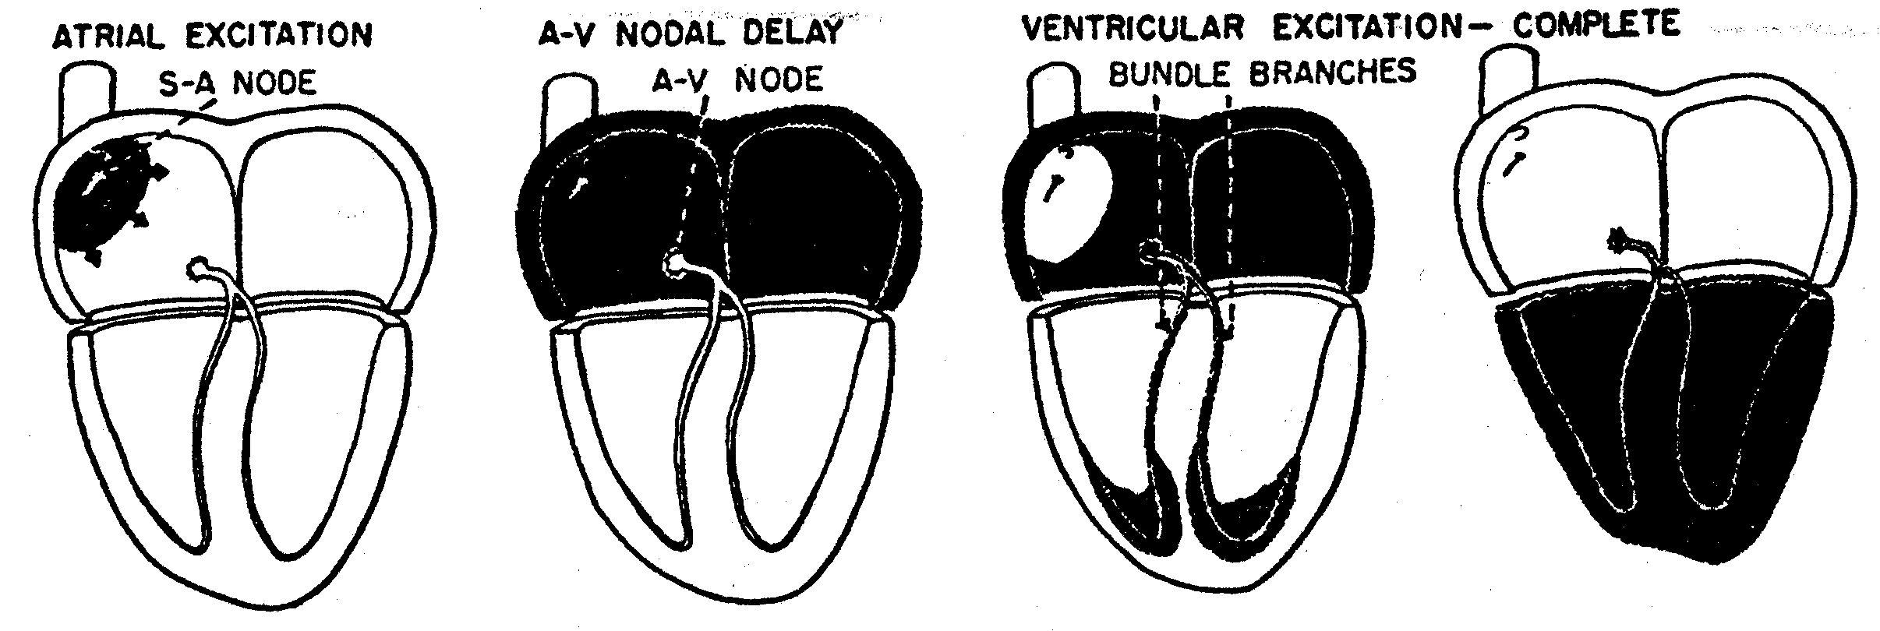
Sinus csomó szerepe
A sinus csomóban ingerület keletkezik

Slide 20
A P hullám
A pitvar depolarizációja (összehúzódás)
P hullám
0.1-0.2 mV
60-80 ms

Slide 21
A PQ szaksz
Késleltetés az AV csomóban
Normál esetben izoelektromos szakasz
PQ szakasz
60-80 ms

Slide 22
Az ingerület terjedése
His-köteg, Tawara-szárak és Purkinje-rostokon vezetik az ingerületet a kamrákba

Slide 23
QRS hullám
Az ingerület a szív csúcsából terjed tova a kamrákban
Gyors kamrai depolarizáció
QRS hullám
1 mV
80 ms

Slide 24
ST szakasz
A kamrai izomsejtekben reltíve hosszú az akciós potenciál: 300-350 ms
Izoelektromos szakasz
ST szakasz
100-120 ms

Slide 25
T hullám
Kamrai repolarizáció: T hullám
0.1-0.3 mV
120-160 ms

Slide 26
Villamos Jelek
Villamos jelek és információátvitel az élő szervezetben

Slide 27
Villamos jelek a diagnosztikában
Elektroneurogram
Elektromiogram
Elektroenkefalogram
Elektrokardiogram

Slide 28
Elektroneurogram (ENG)
Az akciós potenciál terjedési sebességét méri egy adott idegen.
Mérhető tű elektródákkal vagy a Ag-AgCl elektródákkal a testfelszínen
Az izomösszehúzódások csökkentésére 100 V feszültségű 100-300 μs időtartamú impulzust használnak ingerlésre
Az ENG jel 10 μV nagyságrendbe esik

Slide 29
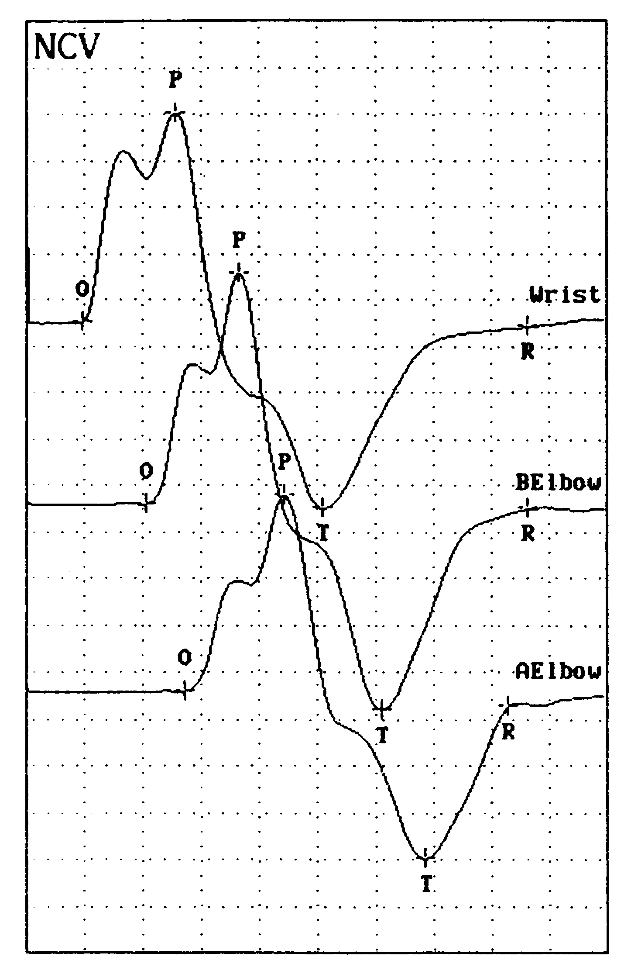
Elektroneurogram (ENG)
Wrist – csukló
BElbow – könyök alatt
AElbow – könyök felett

Slide 30
Elektroneurogram (ENG)
Terjedési sebességek:
Idegeken: 45-70 m/s
Szívizomban: 0,2-0,4 m/s
A pitvar-kamrai késleltetés: 0,03-0,05 m/s
Idegi megbetegedések hatására csökkenhetnek a vezetési sebességek

Slide 31
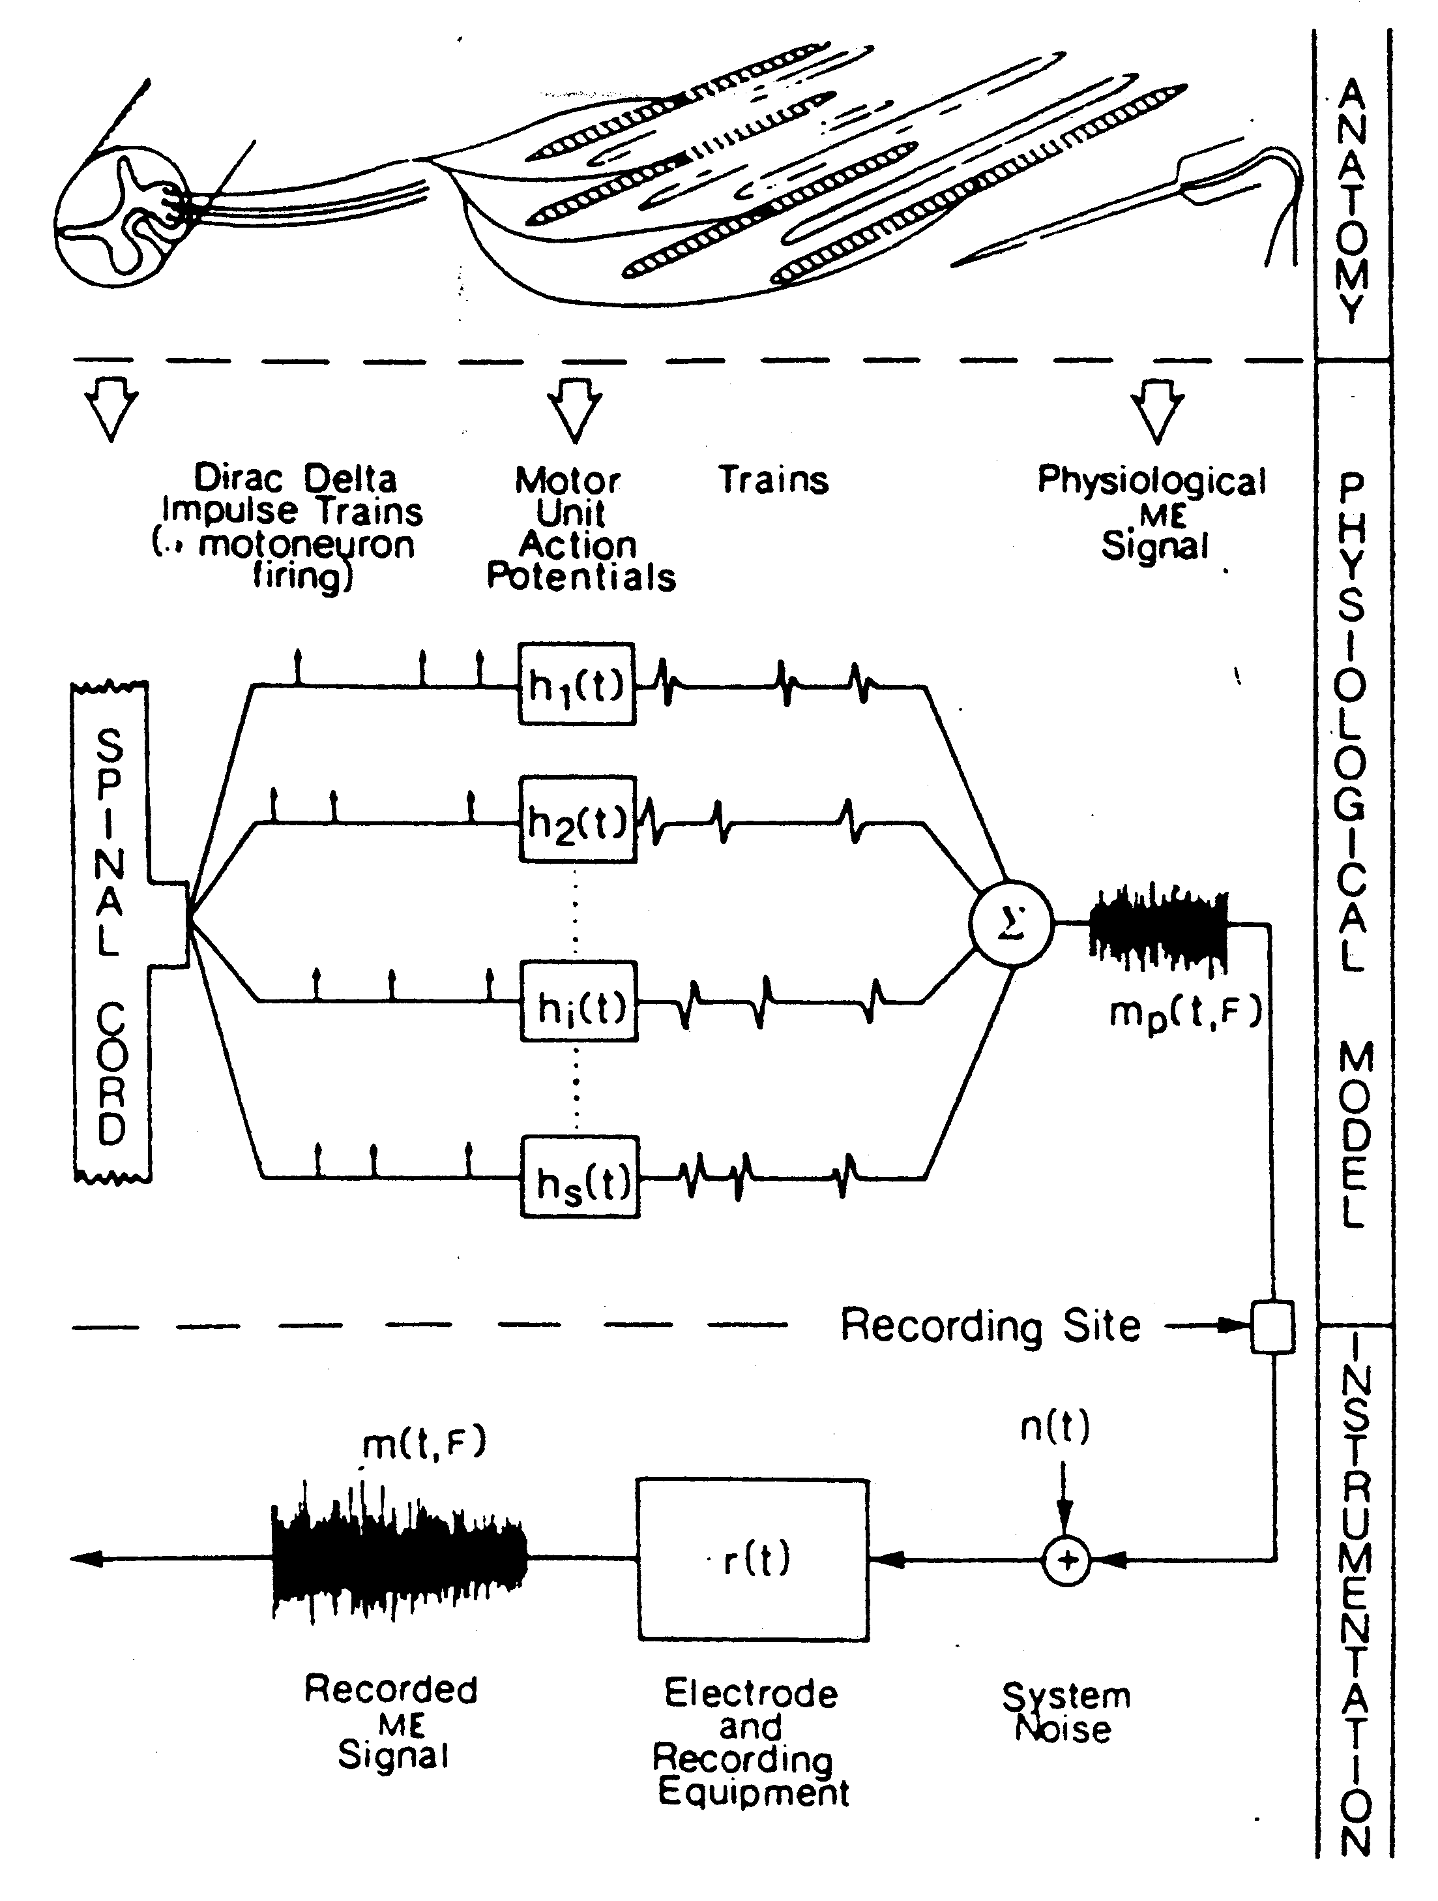
Elektromiogram (EMG)
Motoros egység
Single Motor Unit Action Potential (SMUAP)

Slide 32
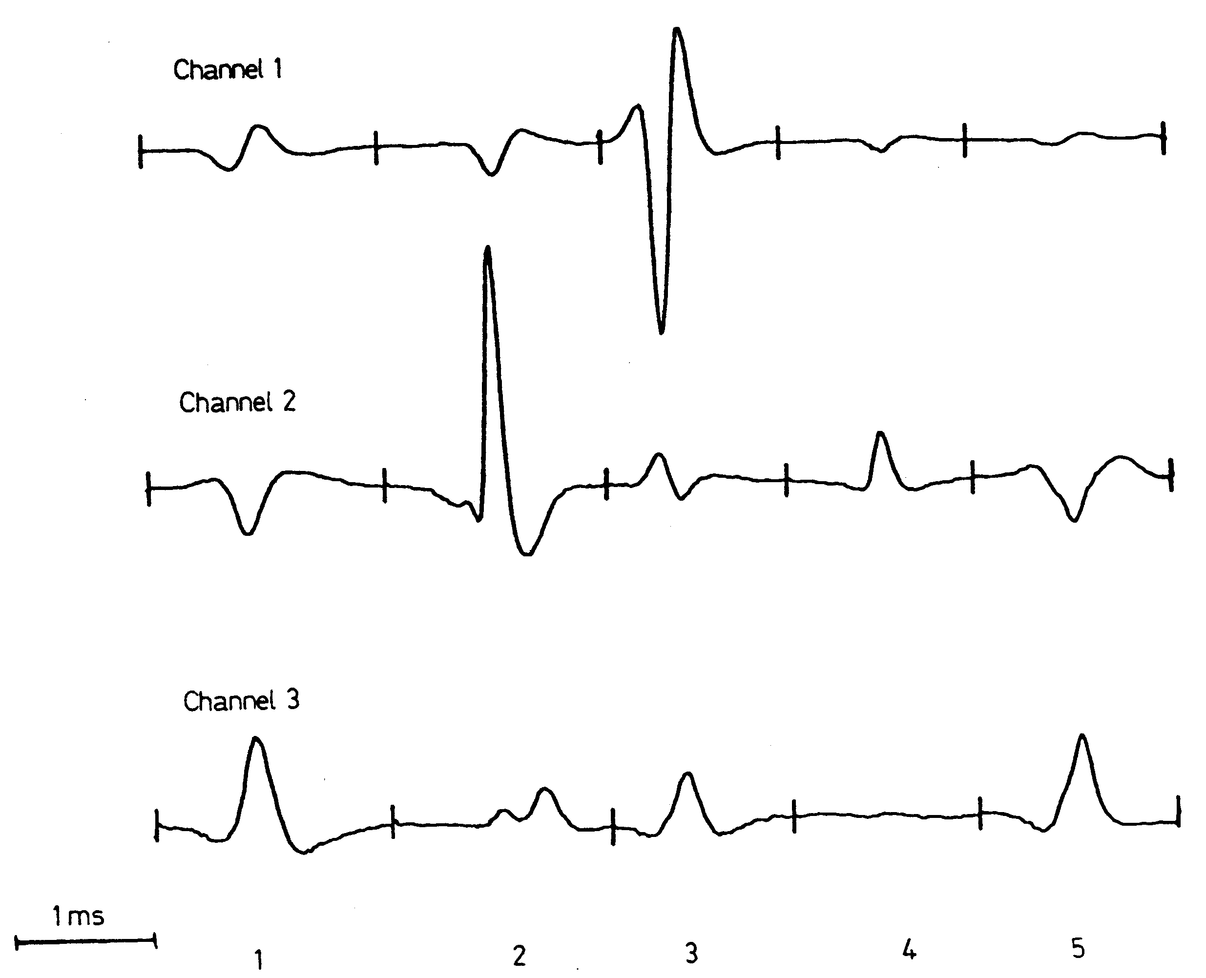
Elektromiogram (EMG)
SMUAP 2 v. 3 fázisú
100-300 μV, 6-30 Hz, időtartam 3-15 ms
Rendellenességek esetén változik a frekvenciája és az amplitudója.

Slide 33
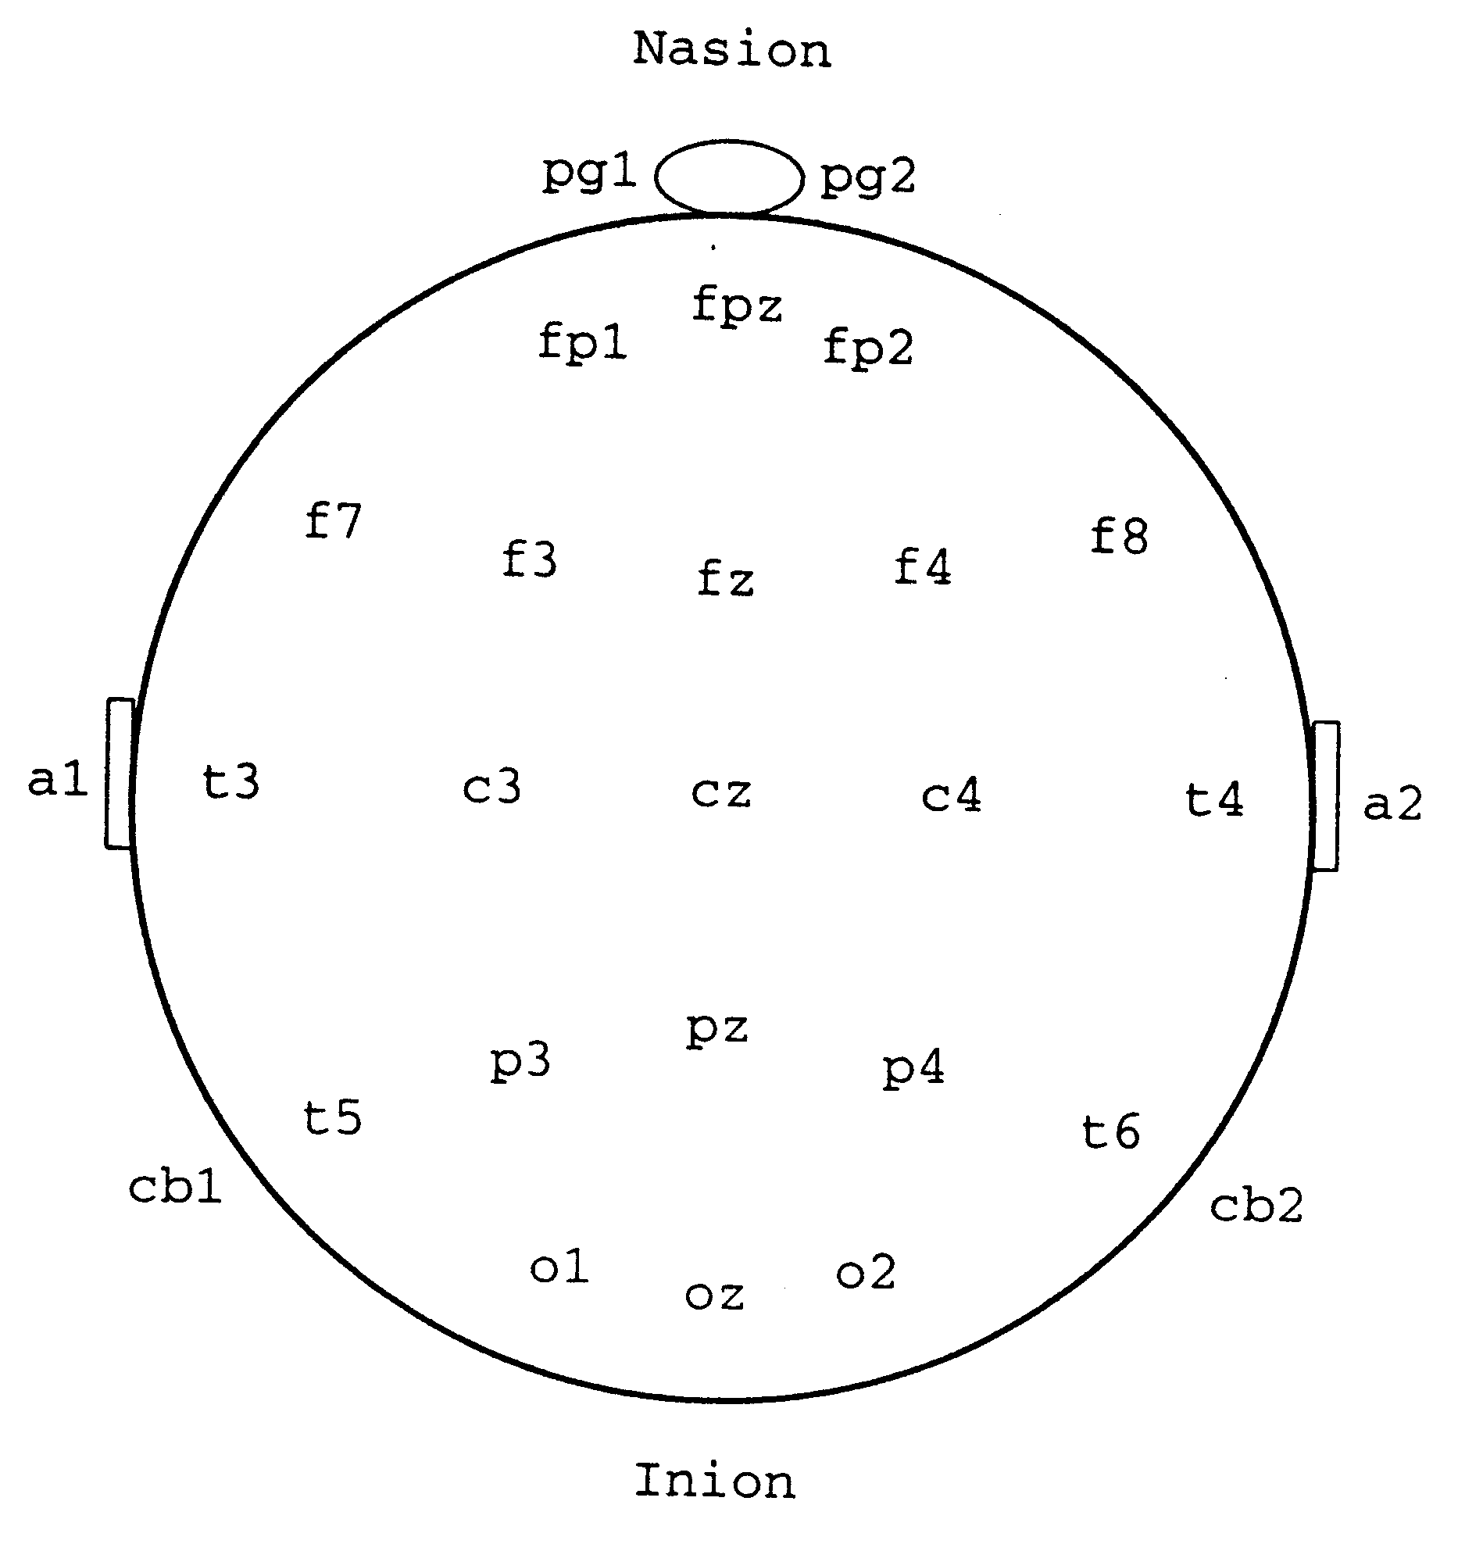
Elektroenkefalogram (EEG)
10-20 elektróda rendszer

Slide 34
Elektroenkefalogram (EEG)
Alapvető ritmusok
Delta (0,5-4 Hz): mély alvás
Theta (4-8 Hz): alvás kezdeti fázisában
Alfa (8-13 Hz): ébren pihenés közben
Béta (>13 Hz): ideges feszült alanyokon

Slide 35
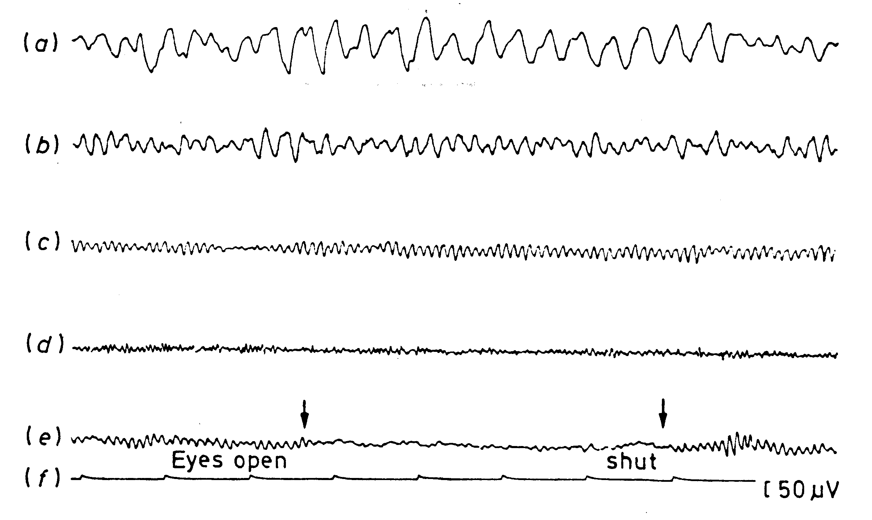
Elektroenkefalogram (EEG)
a: delta, b: theta, c: alfa, d: béta, e: alfa blokk, f: marker 50 μV, 1 sec

Slide 36
Irodalom
Donáth T.: Anatómia élettan, Medicina, 1999.
Rangaraj M. Rangayyan: Biomedical Signal Analysis, IEEE Press/Wiley, New York, NY, 2002.
Baggaley A. ed.:Human body, Dorling Kindersley Ltd., London,2001

